Slide 1
PYTHON IS BACK
Un petit programme en 3 sessions

Slide 2

Press START
OBJECTIF
UNE IDEE ?

Slide 3
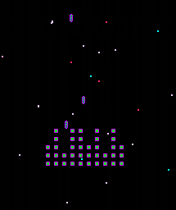
Press START
OBJECTIF
UNE IDEE ?
2ème INDICE

Slide 4
Press START
OBJECTIF
UNE IDEE ?
3ème INDICE
1nv@d3r$

Slide 5

OBJECTIF
UNE IDEE ?
1nv@d3r$

Slide 6
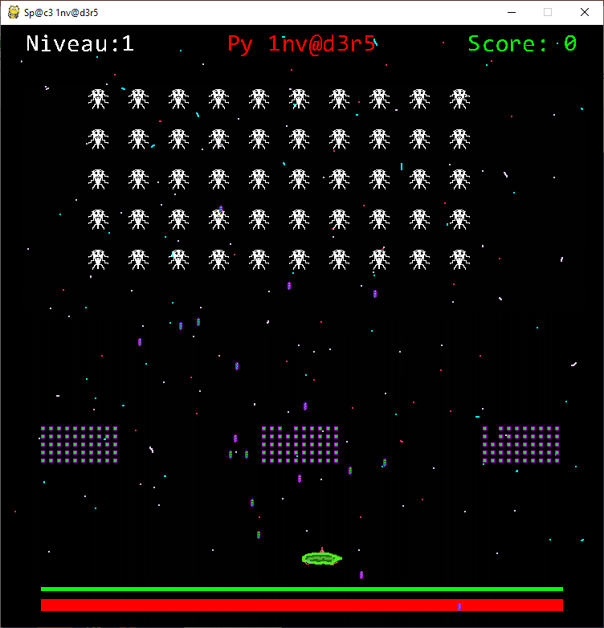


OBJECTIF
Réalisation d’un
$p@c3 1nv@d3r$
Space Invaders

Slide 7
Parcour des Pada::programeurs
Session 1 A
Session 1 B
Session 2 A
Session 2 B
Session 3 A
Modélisation du vaisseau (joueur)
Init PyGame & Boucle de Jeu
Modélisation des Aliens
Modélisation des Bunkers
Missiles & Bombes
Collisions
Déplacements des Aliens
Gestion de la vie du joueur
Session 3 B
Réalisation des Sprites
Utilisation des sprites design
Score
Difficulté

Slide 8
Session 1 A
Pygame Boucle de jeu Modélisation du Vaisseau

Slide 9
Premières Lignes
import pygame
# configuration de Base pour le moteur pyGame
pygame.init()
fenetre = pygame.display.set_mode((750,750))
pygame.display.set_caption(‘$p@c3 1nv@d3r$’)
# Définition de quelques couleurs
noir = (0 ,0 ,0 )
blanc = (255,255,255)
vert = (0 ,255,0 )
rouge = (255,0 ,0 )

Slide 10
La fonction qui Dessine
vert = (0 ,255,0 )
rouge = (255,0 ,0 )
def redessine():
fenetre.fill(noir)
pygame.display.update()

Slide 11
La Boucle principale de Jeu
def redessine():
fenetre.fill(noir)
pygame.display.update()
run = True
while run:
pygame.time.delay(100)
for event in pygame.event.get()
if event.type == pygame.QUIT:
run = False
redessine()
pygame.quit()

Slide 12
Modélisation du Vaisseau
vert = (0 ,255,0 )
rouge = (255,0 ,0 )
class Vaisseau(pygame.sprite.Sprite):
def __init__(self):
pygame.sprite.Sprite.__init__(self)
self.image = pygame.Surface([50,25])
self.image.fill(vert)
self.rect = self.image.get_rect() #rectangle de collision
self.vie = 5 # nombre de vie
def draw(self):
fenetre.blit(self.image, (self.rect.x, self.rect.y))
def redessine():
fenetre.fill(noir)

Slide 13
Création du Vaisseau
class Vaisseau(pygame.sprite.Sprite):
[…]
mon_vaisseau = Vaisseau()
mon_vaisseau.rect.x = 375
mon_vaisseau.rect.y = 650
def redessine():
fenetre.fill(noir)
(0,0)
750 px
375 px
750 px
650 px
rect.x, rect.y correspond au milieu du rectangle
(750,750)

Slide 14
Ajout la commdande dessiner le Vaisseau
def redessine():
fenetre.fill(noir)
mon_vaisseau.draw()
pygame.display.update();
Dans la fonction « Redessine() »
Ajoutez cette ligne

Slide 15
Ajout des touches de contrôle du Vaisseau
Dans la boucle principale
while run:
pygame.time.delay(100)
for event in pygame.event.get():
if event.type == pygame.QUIT:
run = False
key = pygame.key.get_pressed()
if key[pygame.K_LEFT]:
mon_vaisseau.rect.x += -10
if key[pygame.K_RIGHT]:
mon_vaisseau.rect.x += 10
redessine()
A += 10
signifie on ajoute 10 à la variable A
Ajoutez ces lignes
(0,0)
Gauche(left)
Droite(right)
X-
X+
(750,750)

Slide 16
Session 1 B
Modélisation des Aliens Modélisation des Bunkers

Slide 17
Modélisation des Aliens
A mettre après la classe « Vaisseau »
class Alien(pygame.sprite.Sprite):
def __init__(self):
pygame.sprite.Sprite.__init__(self)
self.image = pygame.Surface([25,25])
self.image.fill(blanc)
self.rect = self.image.get_rect() #rectangle de collision

Slide 18


Modélisation des Bunker
A mettre après la classe « Alien »
class Bunker(pygame.sprite.Sprite):
def __init__(self):
pygame.sprite.Sprite.__init__(self)
self.image = pygame.Surface([8,8])
self.image.fill(vert)
self.rect = self.image.get_rect() #rectangle de collision
L’idée ici est de définir une brique du bunker, et un bunker sera un ensemble de ces briques

Slide 19

Création du tableau d’Aliens
A mettre après la définition des Classes
liste_aliens = pygame.sprite.Group();
# Création du tableau d'aliens
for ligne in range(1,6):
for colonne in range (1,11):
un_alien = Alien()
un_alien.rect.x = 80 + (50 * colonne)
un_alien.rect.y = 25 + (50 * ligne)
liste_aliens.add(un_alien)
Ici on utilise un groupe pour facilite la gestion de tous les aliens à la fois
Compte de 1 à 5
Compte de 1 à 10
Y = 25 + 50 * 1
X = 80 + 50 * 1
50
5 lignes
50
Chaque alien créé est ajouté au groupe d’alien
10 colonnes

Slide 20

Création des 3 bunkers
A mettre après la création du tableau d’Aliens
liste_bunker = pygame.sprite.Group();
for n in range (3):
for ligne in range (5):
for colonne in range(10):
un_bunker = Bunker()
un_bunker.rect.x = ( 50 + (275* n)) + (10 * colonne)
un_bunker.rect.y = ( 500 + (10 * ligne))
liste_bunker.add(un_bunker)
Ici on utilise un groupe pour facilite la gestion de tous les briques de bunker à la fois
Compte de 0 à 2 (cad 3 fois: 0 1 2)
On veut trois bunker composé de 5 lignes de 10 briques
10 colonnes
10px
Chaque brique créée est ajoutée au groupe « bunker »
275px
10px
5 lignes

Slide 21
Mise à jour de la fonction reDessine
def redessine():
fenetre.fill(noir)
mon_vaisseau.draw()
liste_aliens.draw(fenetre)
liste_bunker.draw(fenetre)
pygame.display.update();
Dans la fonction « Redessine() »
La fonction « draw » appliquée à un groupe de sprite se charge de tout dessiner
Ajoutez ces lignes

Slide 22
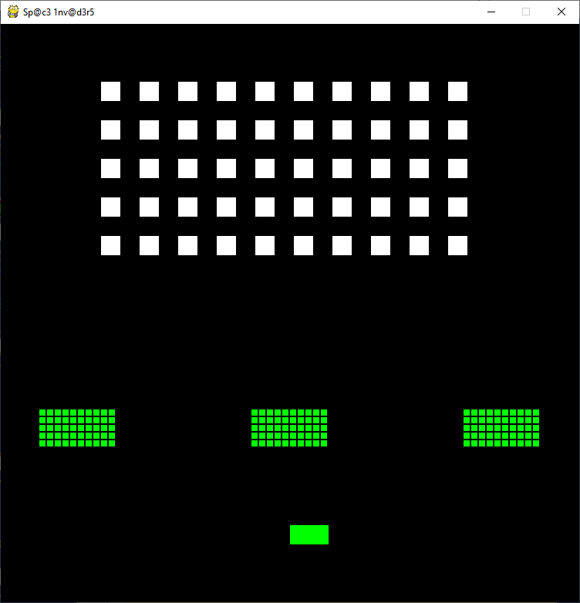
ET nous TESTONS ☺

Slide 23
Session 2 A
Missiles & Bombes Collisions

Slide 24
Définition de la Classe Missile
# à insérer après la classe Bunker
class Missile(pygame.sprite.Sprite):
def __init__(self):
pygame.sprite.Sprite.__init__(self)
self.image = pygame.Surface([5,10])
self.image.fill(vert)
self.rect = self.image.get_rect() #rectangle de collision
def update(self):
self.rect.y += -10
La fonction « update » sera appelée régulièrement pour calculer la nouvelle position du missile
Ici nous définissons la vitesse du missile
-10 car ce dernier ira du bas vers le haut

Slide 25
Ajout du groupe de missiles
# à insérer après la création des Bunker
# Création des listes pour les missiles et bombe
liste_missiles = pygame.sprite.Group();
Création d’un groupe pour facilité la gestion des missilles

Slide 26
Mise à jour de la position des missiles et dessin
# à insérer dans la fonction redessine
def redessine():
fenetre.fill(noir)
mon_vaisseau.draw()
liste_aliens.draw(fenetre)
liste_bunker.draw(fenetre)
# mise à jour de la postion des missiles dans la liste
liste_missiles.update()
# dessine les missiles
liste_missiles.draw(fenetre)
pygame.display.update();
La fonction update() sera appelée sur tout les missiles du groupe, et les déplacera de 10 pixels vers le haut
La fonction draw() sera appelée sur tout les missiles du groupe et les dessinera sur l’écran

Slide 27
Ajout du déclencheur de missile « ESPACE »
# à insérer dans la boucle principal du jeu
while run:
pygame.time.delay(100)
for event in pygame.event.get():
[…]
key = pygame.key.get_pressed()
if key[pygame.K_LEFT]:
mon_vaisseau.rect.x += -10
if key[pygame.K_RIGHT]:
mon_vaisseau.rect.x += 10
if key[pygame.K_SPACE]:
if len(liste_missiles) < 10:
un_missile = Missile()
un_missile.rect.x = mon_vaisseau.rect.x + 25
un_missile.rect.y = mon_vaisseau.rect.y
liste_missiles.add(un_missile)
Si le joueur appuie sur la touche « ESPACE » et que moins de 10 missiles existe alors nous en lançons un nouveau
Ici on créé un nouveau missile, et on lui donne comme départ le milieu du vaisseau
On l’ajoute ensuite à la liste des missiles

Slide 28
Définition de la Classe Bombe
# à insérer après la classe Bunker
class Bombe(pygame.sprite.Sprite):
def __init__(self):
pygame.sprite.Sprite.__init__(self)
self.image = pygame.Surface([5,10])
self.image.fill(rouge)
self.rect = self.image.get_rect() #rectangle de collision
def update(self):
self.rect.y += 10
Ici nous définissons la vitesse du missile
+10 car ce dernier ira du haut vers le bas

Slide 29
Ajout du groupe des bombes
# à insérer après la création des Bunker
# Création des listes pour les missiles et bombe
liste_missiles = pygame.sprite.Group();
liste_bombes = pygame.sprite.Group();
Création d’un groupe pour facilité la gestion des bombes

Slide 30
Mise à jour de la position des bombes et dessin
# à insérer dans la fonction redessine
def redessine():
fenetre.fill(noir)
mon_vaisseau.draw()
[…]
# dessine les missiles
liste_missiles.draw(fenetre)
# mise à jour de la position des bombes dans la liste
liste_bombes.update()
# dessine les bombes
liste_bombes.draw(fenetre)
pygame.display.update();
La fonction update() sera appelée sur toutes les bombes du groupe, et les déplacera de 10 pixels vers le bas
La fonction draw() sera appelée sur toutes les bombes du groupe et les dessinera sur l’écran

Slide 31

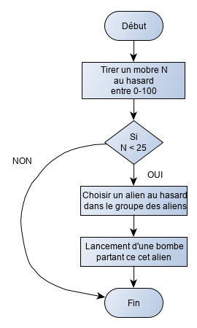
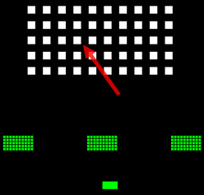
HASARD
L’idée est d’introduire un peu de hasard dans le lancement des bombe. Nous allons utiliser la librairie « random » qui permet de générer des nombres aléatoires,
?
?
?
A combien de chance cela correspond ?
?

Slide 32
Ajout de la nouvelle librairie
# à tout au début du programme
import pygame
import random
noir = ((0,0,0))
blanc = (255,255,255)
vert = (0 , 255, 0)
rouge = (255,0,0) Création des listes pour les missiles et bombe

Slide 33
Ajout de l’algorithme de déclenchement des bombes
# dans la boucle de jeu après les actions du joueur…
while run:
pygame.time.delay(100)
[…]
if key[pygame.K_SPACE]:
[…]
# Calcul des chances de lancer une bombe
shoot_chance = random.randint(1,100)
if shoot_chance < 25:
if len(liste_aliens) > 0:
un_alien_au_pif = random.choice(liste_aliens.sprites())
une_bombe = Bombe()
une_bombe.rect.x = un_alien_au_pif.rect.x +12 # milieu
une_bombe.rect.y = un_alien_au_pif.rect.y +25 # bas de l'alien
liste_bombes.add(une_bombe)
On tire un nombre au hasard entre 1 et 100
On test par rapport à un seuil (25%)
On vérifie qu’il reste des aliens
On en choisi un au pif
On créé la bombe
On ajoute la bombe à la liste

Slide 34


COLISION
Pour savoir si une bombe ou un missile touche un alien, un obstacle ou le vaisseau nous allons utiliser la détection de collision.
Chaque sprite est caractérisé par un rectangle qui l’encadre :
Et si les deux rectangles ont une surface en commun => Alors collision
Rectangle utilisé pour la détection de collision
Zone de collision

Slide 35
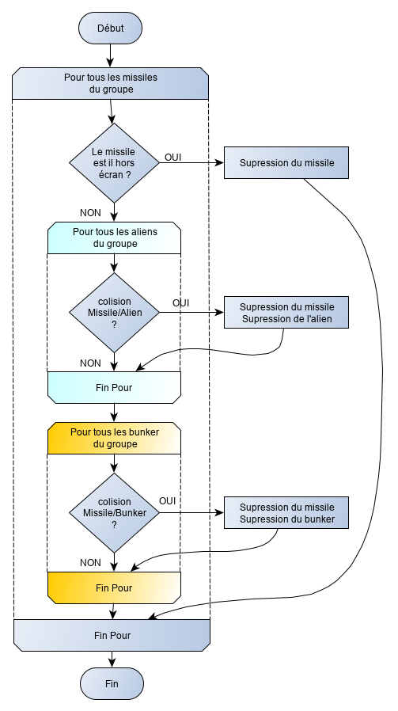
COLISION DES MISSILES
L’idée est de vérifier pour chaque missile envoyé, si il y a collision avec un alien ou un bunker
Si il y a collision, alors le missile sera détruit et le Sprite touché le sera aussi
Comme nous avons des groupes (groupe de missiles, groupe d’aliens, groupe de bunkers). Il nous faudra tester la collision entre chaque membre du groupe de missiles et chaque membre du groupe d’alien (et pareil avec les bunkers).

Slide 36
Vérification des collisions avec les missiles I
# dans la boucle de jeu après les actions du joueur…
while run:
pygame.time.delay(100) […]
# Calcul des chances de lancer une bombe
shoot_chance = random.randint(1,100)
[…]
# Vérification si les missiles touchent quelque chose
for un_missile in liste_missiles:
if un_missile.rect.y < -10:
liste_missiles.remove(un_missile)
# Vérification des aliens sont touchés
for un_alien in liste_aliens:
if un_missile.rect.colliderect(un_alien.rect):
liste_missiles.remove(un_missile)
liste_aliens.remove(un_alien)
Test de la disparition du missile
Test de collision entre un alien de la liste et un missile de la liste
Suppression des sprite de la liste

Slide 37
Vérification des collisions avec les missiles II
# à la suite…
while run:
[…]
# Vérification si les missiles touchent quelque chose
for un_missile in liste_missiles:
[…]
# Vérification si des bunkers sont touchés
for un_bunker in liste_bunker:
if un_missile.rect.colliderect(un_bunker.rect):
liste_missiles.remove(un_missile)
liste_bunker.remove(un_bunker)

Slide 38
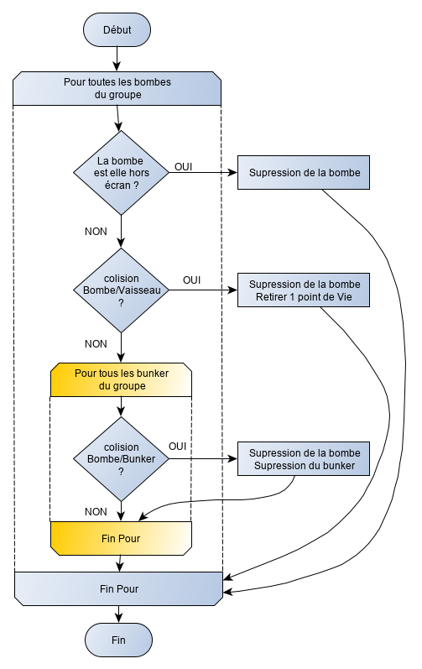
COLISION DES BOMBES
L’idée est de vérifier pour chaque bombe envoyée, si il y a collision avec le vaisseau ou un bunker.
Si il y a collision, alors le missile sera détruit et le Sprite touché le sera aussi.
C’est u peu la même logique que les missile, sauf que nous devons tester la collision d’une bombe (des bombes du groupe), avec le vaisseau et les bunkers du groupe de bunker.

Slide 39
Vérification des collisions avec les bombes I
# dans la boucle de jeu après la vérification des missiles…
while run:
[…]
# Vérification si les missiles touchent quelque chose
for un_missile in liste_missiles:
[…]
# Gestion des bombes
for une_bombe in liste_bombes:
# Vérification si le vaisseau a été touché
if une_bombe.rect.colliderect(mon_vaisseau.rect):
liste_bombes.remove(une_bombe)
mon_vaisseau.vie -= 1
# Vérification si des bunkers sont touchés
for un_bunker in liste_bunker:
if une_bombe.rect.colliderect(un_bunker.rect):
liste_bombes.remove(une_bombe)
liste_bunker.remove(un_bunker)
# Vérification si la bombe est hors écran
if une_bombe.rect.y > 750:
liste_bombes.remove(une_bombe)
On parcoure la liste des bombes
Test de collision entre le vaisseau et une bombe de la liste
Si le vaisseau a été touché alors retrait d’une vie
Suppression des sprite de la liste

Slide 40
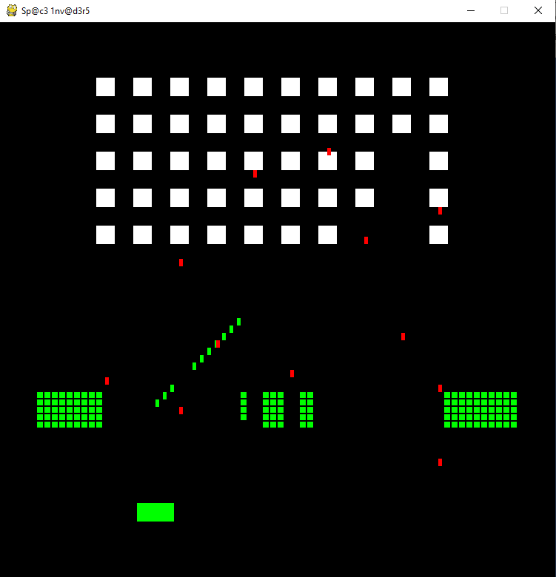
ET nous TESTONS ☺

Slide 41
Session 2 B
Déplacements des Aliens Gestion de la vie du joueur

Slide 42
Déplacement des Aliens
Dans le jeu les aliens se déplacent en groupe, c’est une des grandes caractéristiques du gameplay !
Les aliens se déplacent sur la droite, puis quand ils atteignent le bord, ils descendent d’une ligne et change de direction de déplacement…. Et ainsi de suite….
Nous allons définir un rectangle permettant de déterminer l’occupation des aliens. Nous l’utiliserons pour faire la logique du déplacement des aliens.
Rectangle utilisé pour définir l’occupation du groupe d’Alien

Slide 43
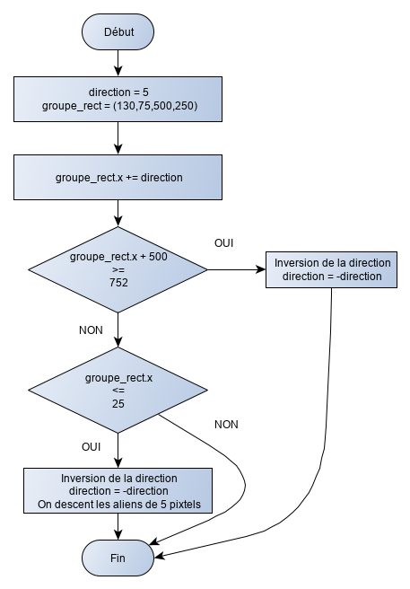
Algorithme du déplacement
class Alien(pygame.sprite.Sprite):
def __init__(self):
pygame.sprite.Sprite.__init__(self)
self.image = pygame.Surface([25,25])
self.image.fill(blanc)
self.rect = self.image.get_rect() #rectangle de collision
self.group_rect = pygame.Rect(130,75,500,250)
self.direction = 5
def update(self):
self.rect.x += self.direction
self.group_rect.x += self.direction
if self.group_rect.x + 500 >= 752:
self.direction = -self.direction
else if self.group_rect.x <= 25:
self.direction = -self.direction
self.rect.y += 5 # descend
Définition du rectangle de groupe
Direction du déplacement
Calcul des déplacements
Du sprite et du groupe
Test des limites
Si atteinte du bord gauche, alors on descend

Slide 44
Ajout de la mise à jour de la position des Aliens
def redessine():
fenetre.fill(noir)
mon_vaisseau.draw()
liste_aliens.update()
liste_aliens.draw(fenetre)
liste_bunker.draw(fenetre)
# mise à jour de la position des missiles dans la liste
liste_missiles.update()
# dessine les missiles
liste_missiles.draw(fenetre)
# mise à jour de la position des bombes dans la liste
liste_bombes.update()
# dessine les bombe
liste_bombes.draw(fenetre)
pygame.display.update()

Slide 45
ET nous TESTONS ☺

Slide 46
MERCI !
Pour toutes question ?
infoaleze@gmail.com
Info@Lèze
Please keep this slide for attribution.

